Slide 1


CH 1 – Introduction to vectors Worked Examples Section 1.1
Ariel Guerrero Mat. 37877
ariel.guerrero@uc.edu.py
20/03/2024
Attribution-NonCommercial-ShareAlike 4.0 International (CC BY-NC-SA 4.0)

Slide 2
WE– 1.1.A
Página 6 [Strang,2009]
Problema:

Slide 3




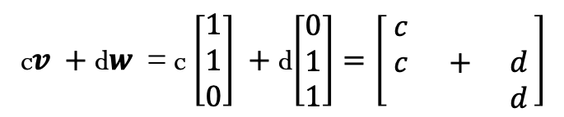

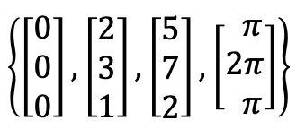
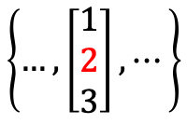
Solución:
Figura 1
El conjunto de vectores tales que el segundo componte
es la suma del primero más el tercero.
Vectores que
satisfacen la CL
Vectores que NO
satisfacen la CL
Notes:
Graficos realizados en geogebra, cambiar a tickz

Slide 4
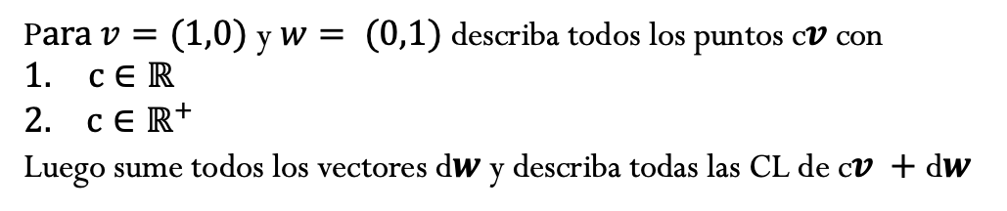
WE– 1.1.B
Página 7 [Strang,1993]
Problema:

Slide 5
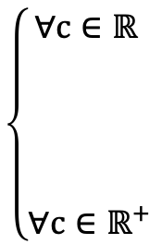



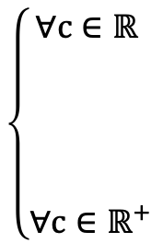



Solución:
y
1)
x
x
y
2)
y
x
y
x
Notes:
Graficos realizados en geogebra, cambiar a tickz

Slide 6
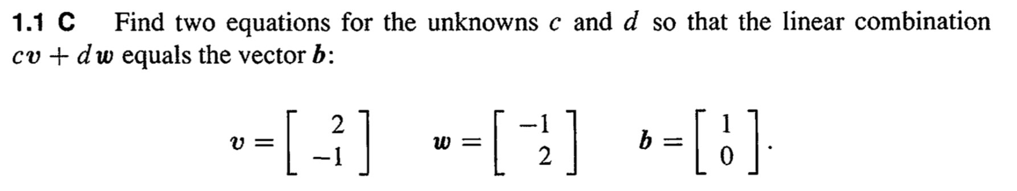
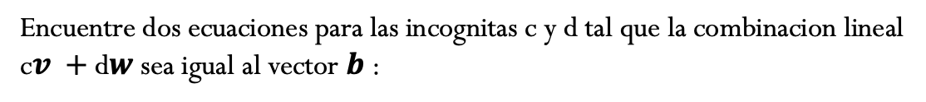
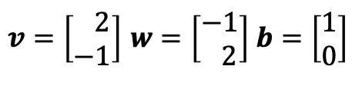
WE– 1.1.C
Página 7 [Strang,1993]
Problema:

Slide 7

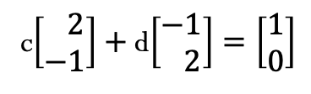

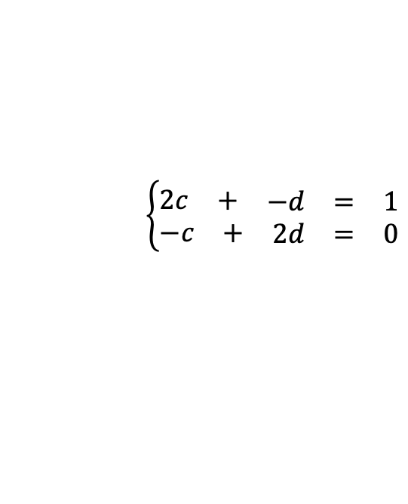
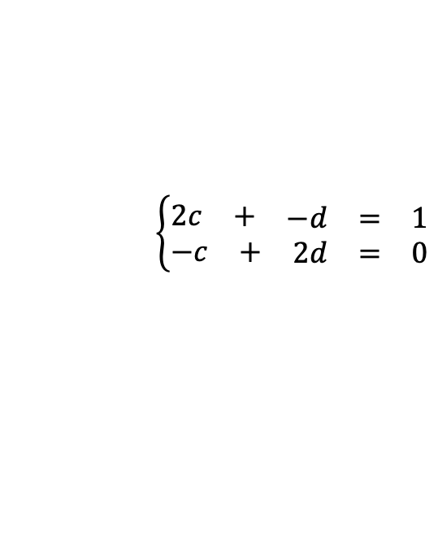
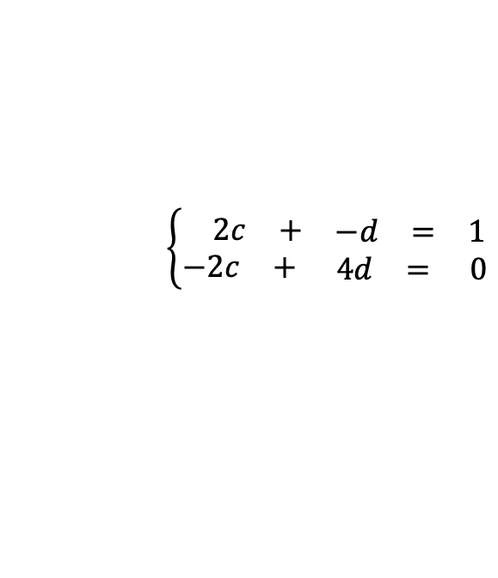
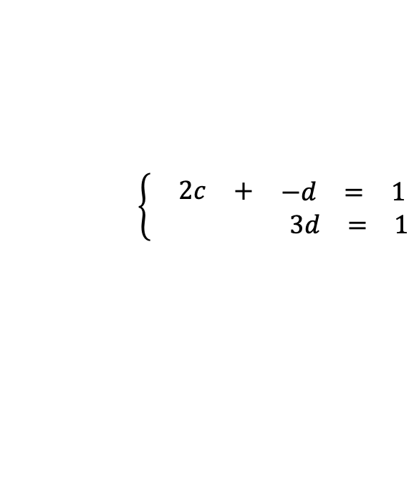




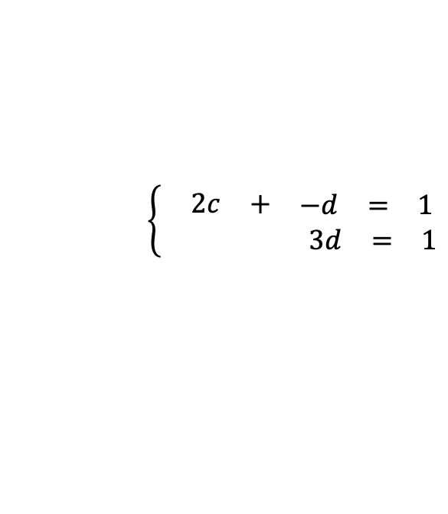
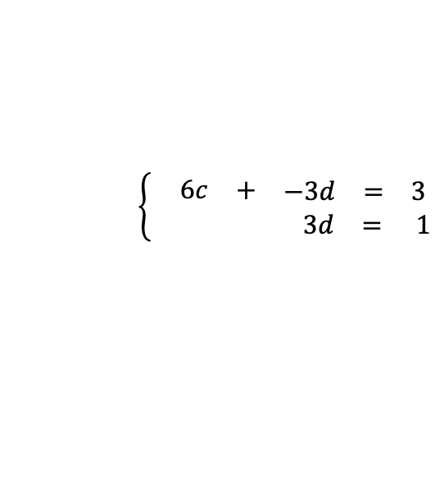

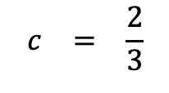

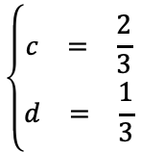
Solución:
Paso 1
Paso 2
Notes:
Graficos realizados en geogebra, cambiar a tickz

Slide 8
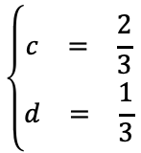
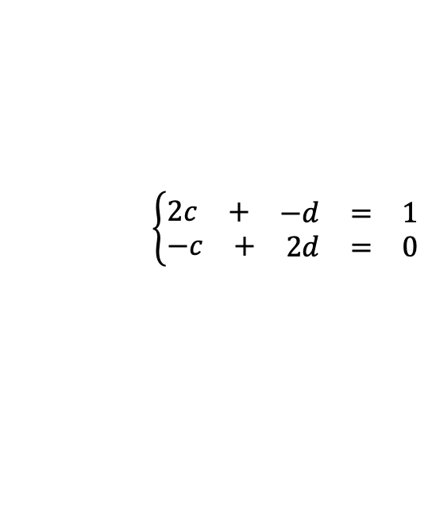
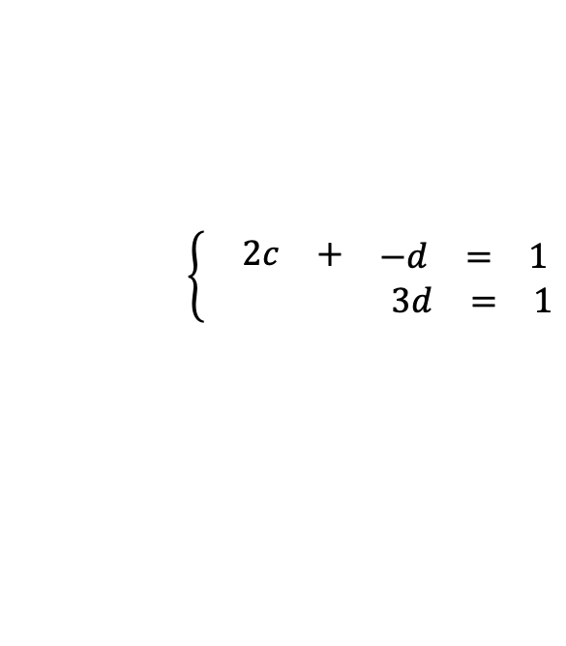

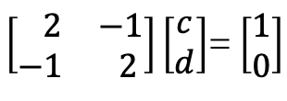
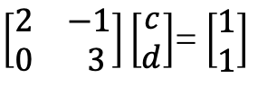
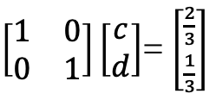
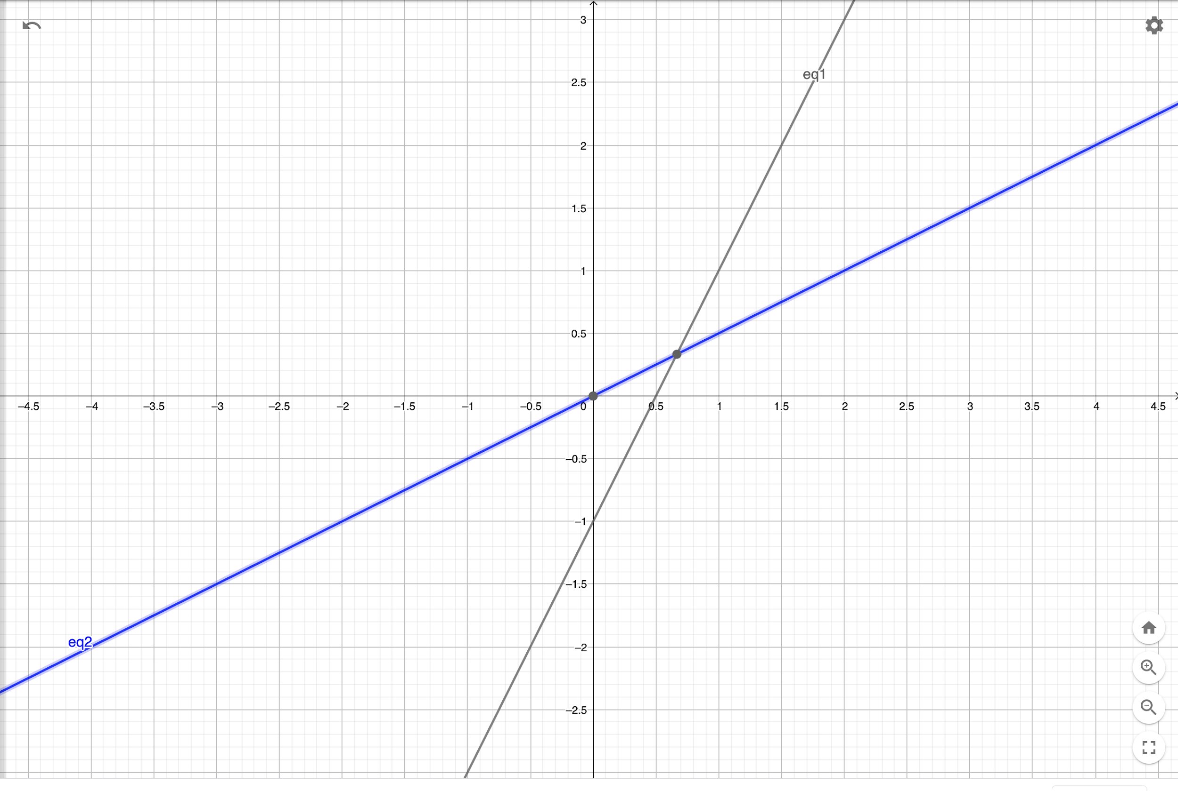
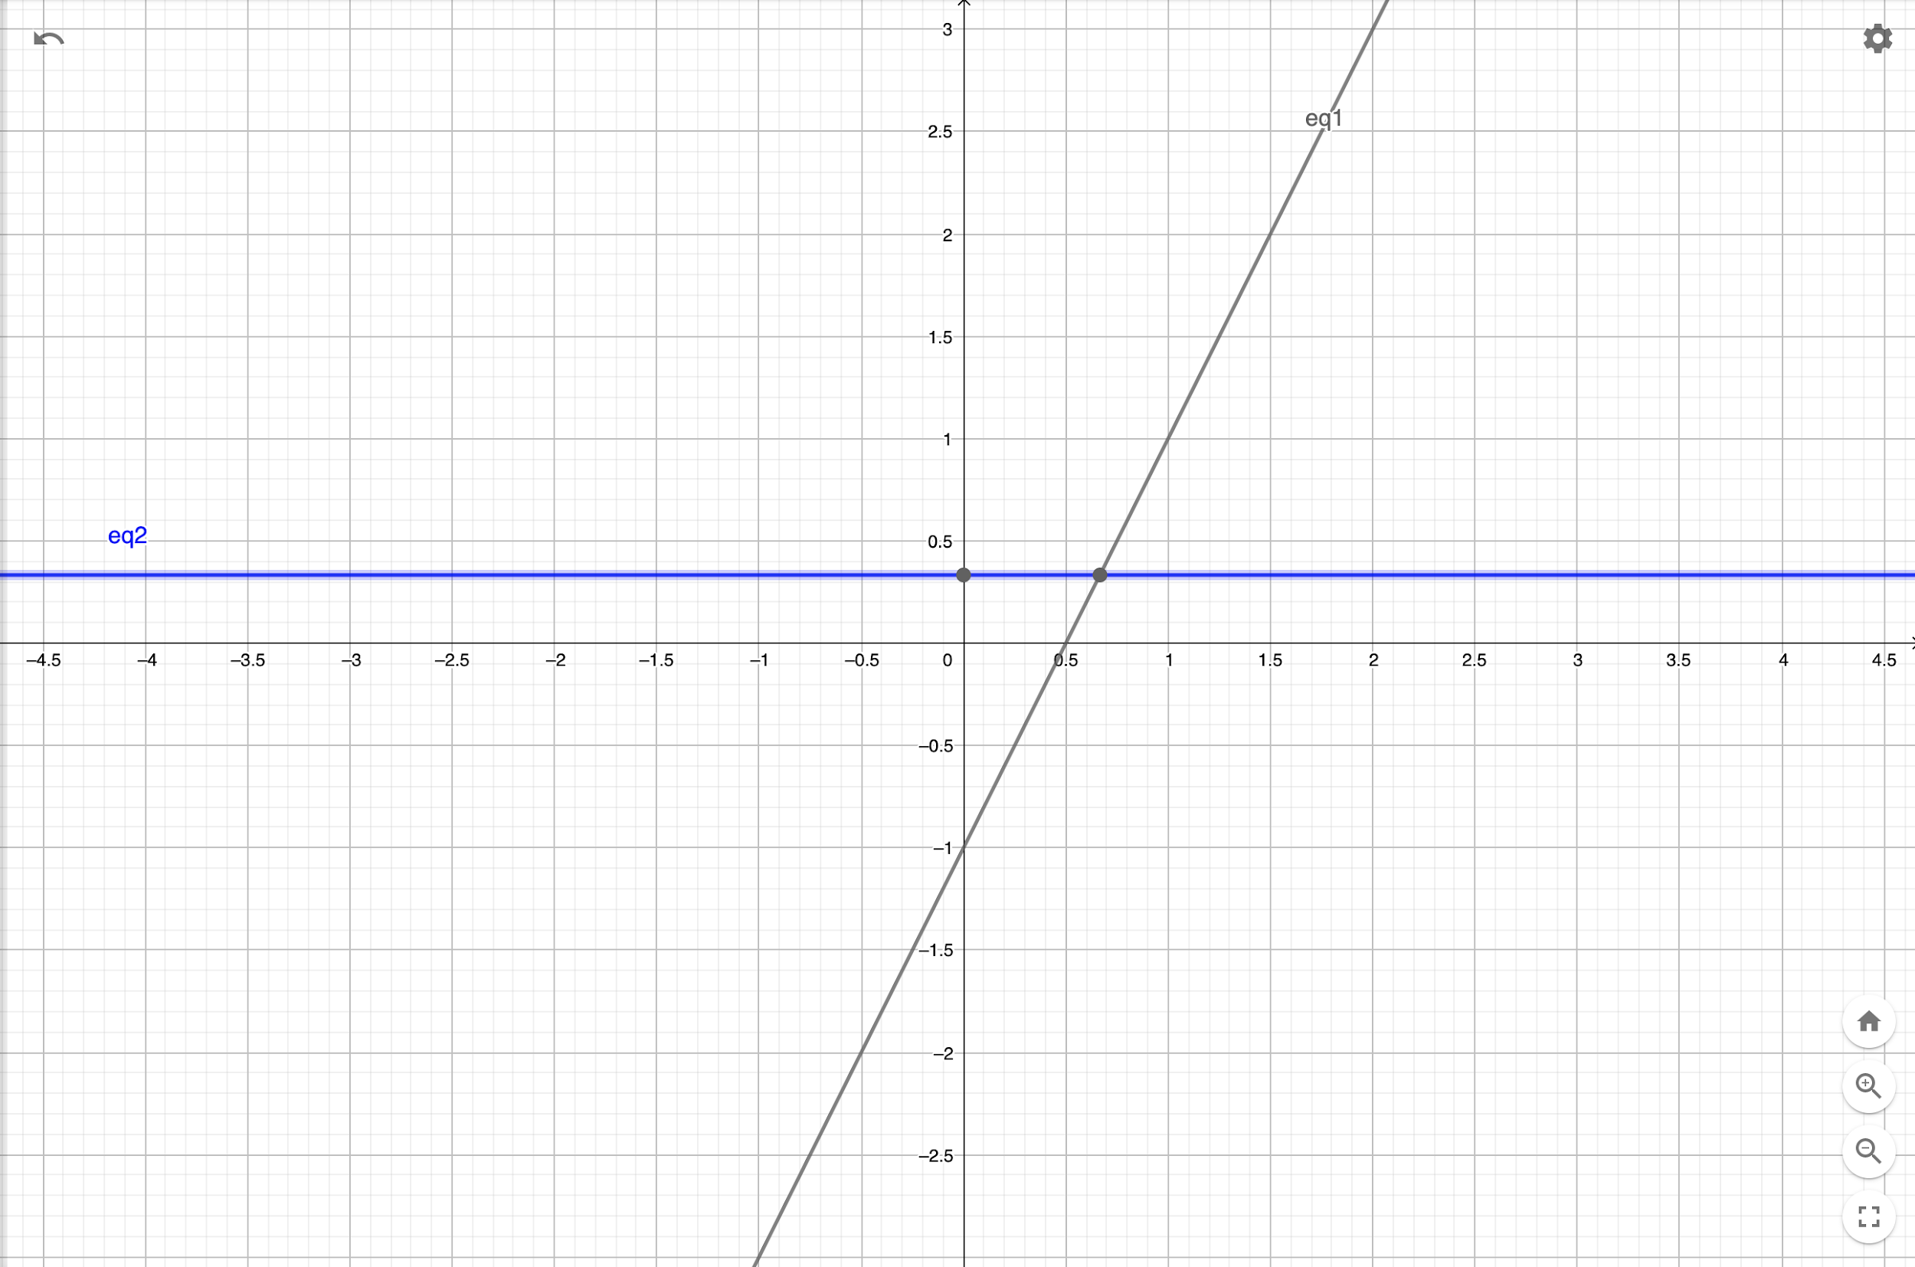
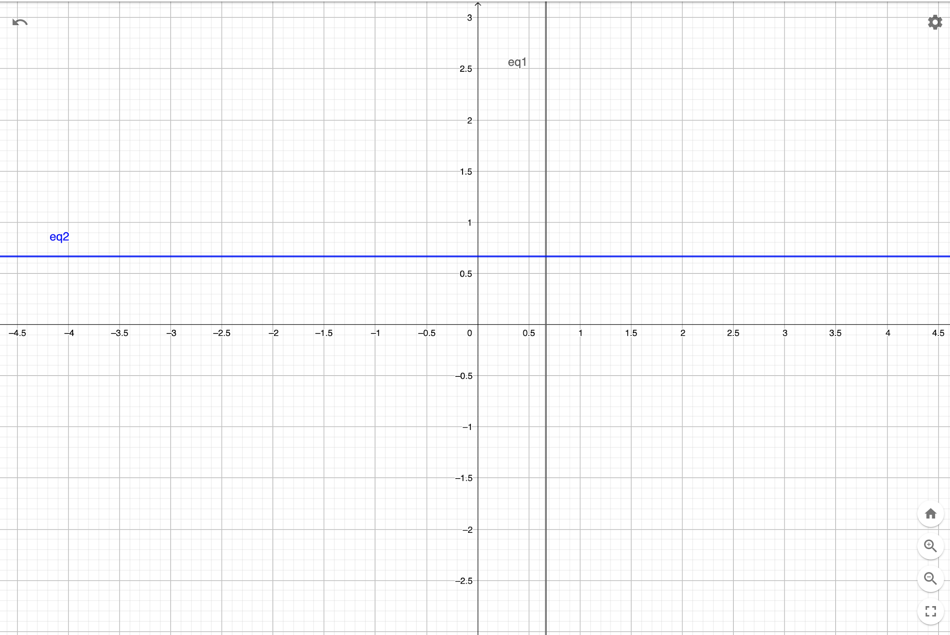
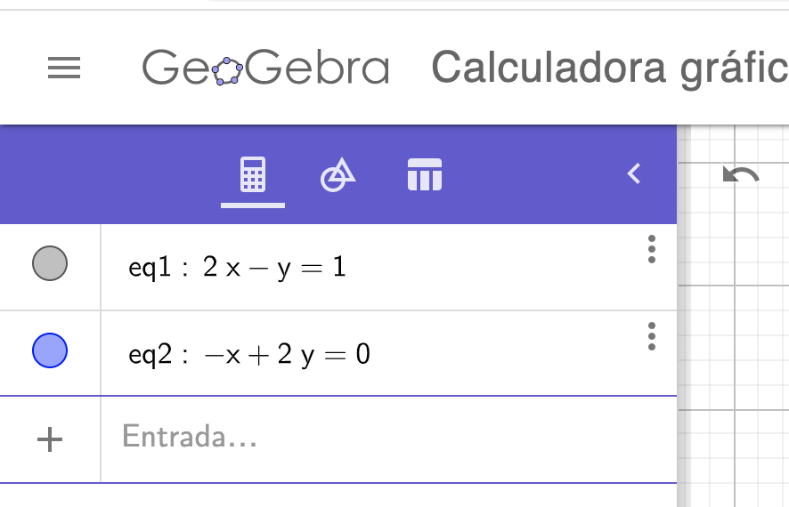
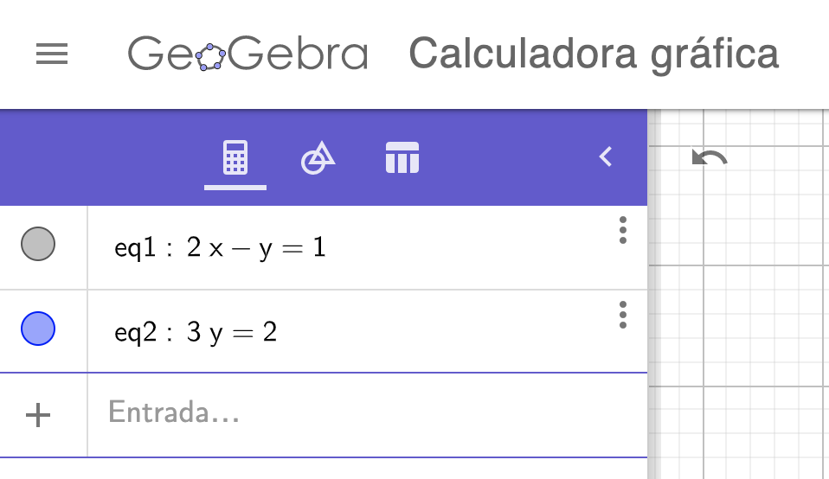

Solución:
Paso 1
Paso 2
Notes:
Graficos realizados en geogebra, cambiar a tickz

Slide 9
CH 1 – Introduction to vectors Worked Examples Section 1.2
Ariel Guerrero Mat. 37877
ariel.guerrero@uc.edu.py
20/03/2024
Attribution-NonCommercial-ShareAlike 4.0 International (CC BY-NC-SA 4.0)

Slide 10

WE– 1.2.A
Página 17 [Strang,2009]

Slide 11
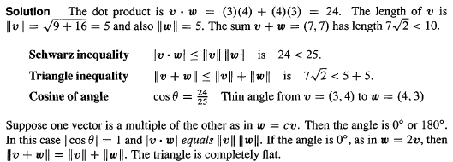
Solución:
Notes:
Graficos realizados en geogebra, cambiar a tickz

Slide 12
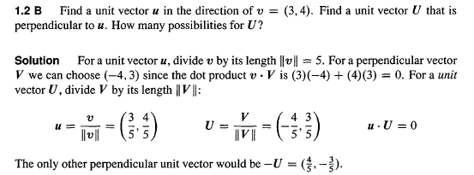
WE– 1.2.B
Página 18 [Strang,1993]

Slide 13
Solución:
Notes:
Graficos realizados en geogebra, cambiar a tickz

Slide 14
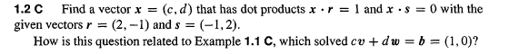
WE– 1.2.C
Página 18 [Strang,1993]

Slide 15

Solución:
Notes:
Graficos realizados en geogebra, cambiar a tickz

Slide 16
CH 1 – Introduction to vectors Worked Examples Section 1.3
Ariel Guerrero Mat. 37877
ariel.guerrero@uc.edu.py
20/03/2024
Attribution-NonCommercial-ShareAlike 4.0 International (CC BY-NC-SA 4.0)

Slide 17
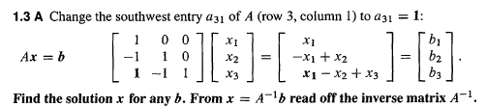
WE– 1.3.A
Página 27 [Strang,2009]

Slide 18
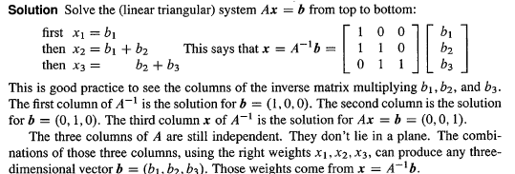
Solución:
Notes:
Graficos realizados en geogebra, cambiar a tickz

Slide 19
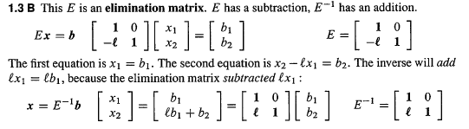
WE– 1.3.B
Página 28 [Strang,1993]

Slide 20
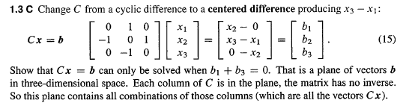
WE– 1.3.C
Página 28 [Strang,1993]

Slide 21

Solución:
Notes:
Graficos realizados en geogebra, cambiar a tickz

Slide 22
CH 2 – Sistemas de Ecuaciones Lineales 2.4 Aplicaciones –Análisis de redes
Ariel Guerrero Mat. 37877
ariel.guerrero@uc.edu.py
20/03/2024
Attribution-NonCommercial-ShareAlike 4.0 International (CC BY-NC-SA 4.0)

Slide 23
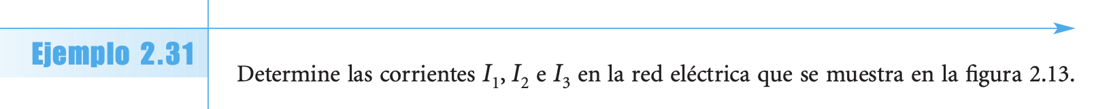
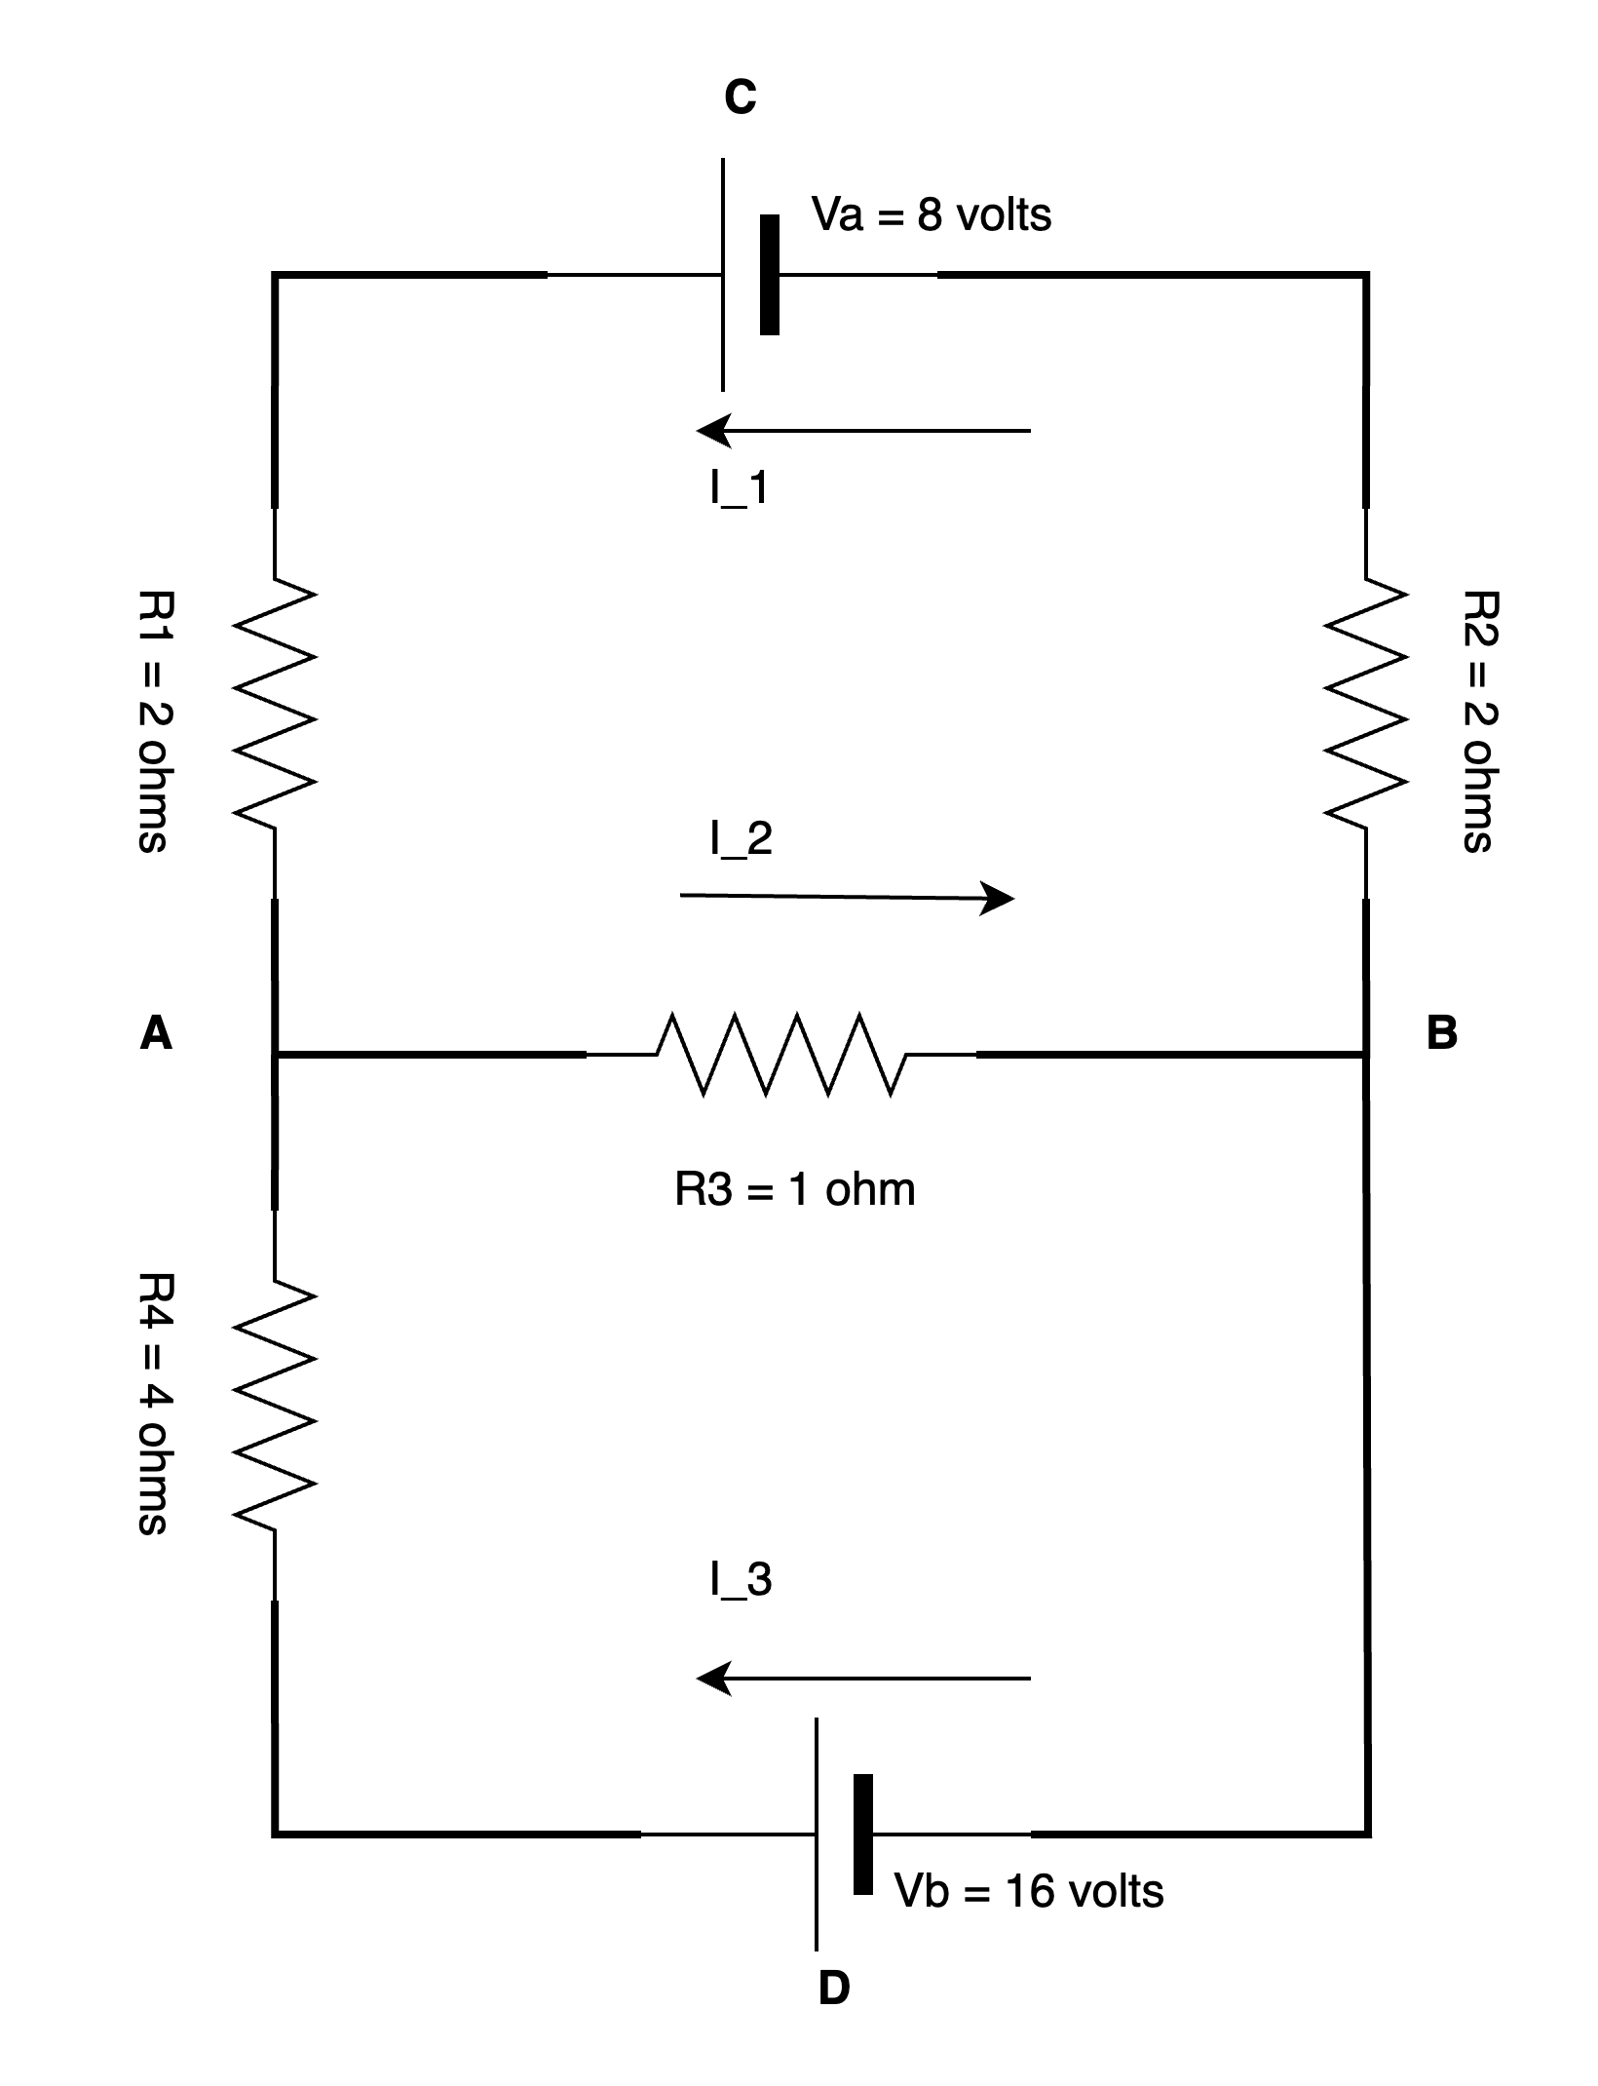
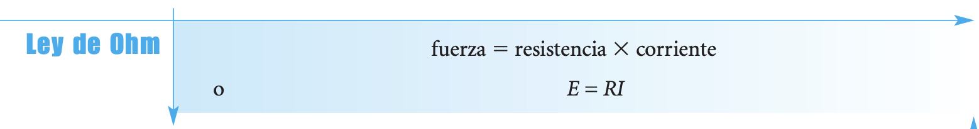
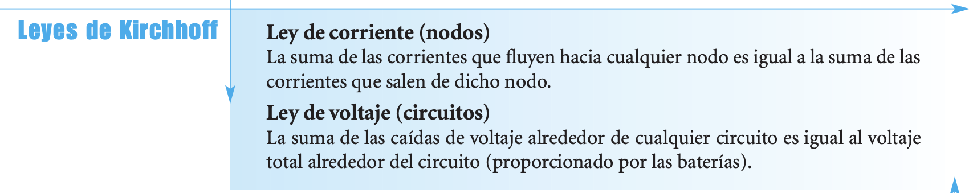
Ejemplo 2.3.1
Página 110 [Poole,2003]

Slide 24
Solución:
Notes:
Graficos realizados en geogebra, cambiar a tickz

Slide 25
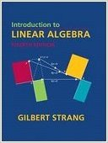
Créditos
Ariel Guerrero
ariel.guerrero@uc.edu.py
(+595) 981-425 040
Hernandarias – Paraguay
@2024
GitHub
https://github.com/aegiloru/linearAlgebra
MIT 18.06
https://ocw.mit.edu/courses/mathematics/18-06-linear-algebra-spring-2010/
Prof. Gilbert Strang
http://www-math.mit.edu/~gs/
Strang, G., Strang, G., Strang, G., & Strang, G. (1993).
Introduction to linear algebra (Vol. 3).
Wellesley, MA: Wellesley-Cambridge Press.
[Strang,1993]
Attribution-NonCommercial-ShareAlike 4.0 International (CC BY-NC-SA 4.0)

